Slide 1
Algorithmen und Datenstrukturen
Prof. Dr. Ralf Möller
Universität zu Lübeck
Institut für Informationssysteme
Tanya Braun (Übungen)
sowie viele Tutoren

Slide 2
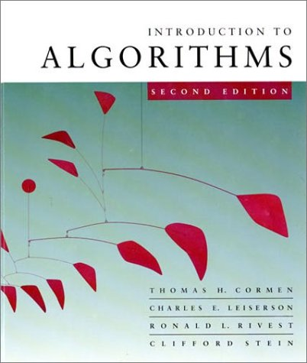
Danksagung
Animationen wurden übernommen aus dem Kurs:
CS 3343 Analysis of Algorithms von Jianhua Ruan
Inhalte sind angelehnt an

Slide 3
Algorithmen-Entwurfsmuster
Beispielproblemklasse: Optimierungsprobleme
Beladungsprobleme
Anordnungsprobleme
Planungsprobleme
Naiver Ansatz (Brute-Force) ist fast immer kombinatorisch oder die optimale Lösung wird nicht gefunden (Unvollständigkeit)
Entwurfsziel: Vermeidung von Kombinatorik
unter Beibehaltung der Vollständigkeit

Slide 4
Überblick
Dynamische Programmierung
  Name historisch begründet (sollte gut klingen, kein Bezug zum heutigen Begriff der Programmierung)
  Bellmans Optimalitätsprinzip
  Fragestellung: Wie können Problemlösungen aus Lösungen für Teilprobleme hergeleitet werden, so dass Vollständigkeit erreicht wird
Gierige Algorithmen (Greedy Algorithms)
  Verfolgung nur des augenscheinlich
  aktuell günstigsten Wegs zum Ziel
  Fragestellung:
  Wann sind gierige Algorithmen vollständig?

Slide 5
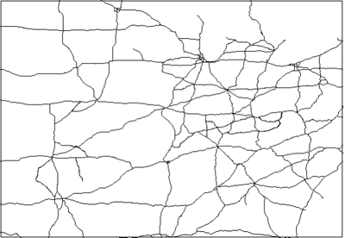
Kürzeste Wege als Optimierungsproblem betrachtet
Start
Ziel

Slide 6
Bellmans Optimalitätsprinzip
Behauptung: Falls ein Weg start⟶goal optimal ist, muss jeder Teilweg x⟶y, der auf dem optimalen Pfad liegt, optimal sein
Beweis durch Widerspruch:
Falls Teilweg b zwischen x und y nicht kürzester Weg, können wir ihn durch kürzeren Weg b‘ ersetzen
Dadurch wird der Gesamtweg kürzer und der betrachtete Weg start⟶goal ist nicht optimal: Widerspruch
Also muss b der kürzeste Weg von x nach y sein
b
a + b + c ist kürzester Weg
b’ < b
a + b’ + c < a + b + c
a
c
start
x
y
goal
b’
R. Bellman, On the Theory of Dynamic Programming,
Proceedings of the National Academy of Sciences, 1952

Slide 7
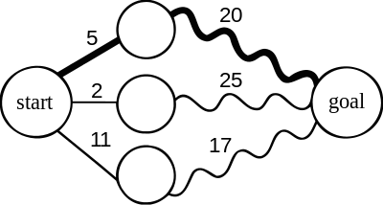
Problem des kürzesten Pfads
A
B
C
SP(start, goal) = min
dist(start, A) + SP(A, goal)
dist(start, B) + SP(B, goal)
dist(start, C) + SP(C, goal)

Slide 8
Problem des kürzesten Pfads
A
goal
B
start
C
SP(start, goal) = min
dist(start, A) + SP(A, goal)
dist(start, B) + SP(B, goal)
dist(start, C) + SP(C, goal)

Slide 9
Ein spezielles Szenario für den kürzesten Pfad
S
m
n
G
Jeder Kante sind (verschiedene) Kosten zugeordnet. Schritte nur nach rechts oder nach unten möglich. Ziel: Kürzester Weg von S nach G.

Slide 10
Betrachtung eines Lösungsansatzes
n
Annahme: Kürzester Pfad gefunden
Folgende Kanten kommen vor
  (m, n-1) nach (m, n) Fall 1
  (m-1, n) nach (m, n) Fall 2
Fall 1:
  Suche kürzesten Pfad von (0, 0) nach (m, n-1)
  Length(SP(0, 0, m, n-1)) + dist(m, n-1, m, n) ist die kürzeste Pfadlänge
Fall 2:
  Suche kürzesten Pfad von (0, 0) nach (m-1, n)
  Length(SP(0, 0, m-1, n)) + dist(m-1, n, m, n) ist die kürzeste Pfadlänge
Wir wissen nicht, welcher Fall eintreten wird
  Falls wir die zwei Pfade haben, können wir aber vergleichen
  Dann lässt sich der kürzeste Pfad leicht bestimmen
m

Slide 11
Rekursiver Lösungsansatz
Sei F(i, j) = length(SP(0, 0, i, j)). => F(m, n) die Länge des SP von (0, 0) nach (m, n)
n
F(m-1, n) + dist(m-1, n, m, n)
F(m, n) = min
F(m, n-1) + dist(m, n-1, m, n)
Generalisierung
F(i-1, j) + dist(i-1, j, i, j)
F(i, j) = min
F(i, j-1) + dist(i, j-1, i, j)
m

Slide 12
Vermeide Neuberechnungen
Um den kürzesten Pfad von
(0, 0) nach (m, n) zu finden, benötigen wir die kürzesten Pfade nach (m-1, n) und (m, n-1)
Bei rekursivem Aufruf werden Lösungen immer wieder neu berechnet
Strategie:
Löse Teilprobleme in richtiger Reihenfolge, so dass redundante Berechnungen vermieden werden
m
n

Slide 13
Prinzip der Dynamischen Programmierung
Sei F(i, j) = SP(0, 0, i, j). => F(m, n) die Länge von SP von (0, 0) nach (m, n)
n
F(i-1, j) + dist(i-1, j, i, j)
F(i, j) = min
F(i, j-1) + dist(i, j-1, i, j)
m
i = 1 .. m, j = 1 .. n
Grenzfall: i = 0 oder j = 0
Leicht zu identifizieren
Anzahl der Unterprobleme: m ∙ n
(i-1, j)
Datenabhängigkeit definiert Anordnung der Teilprobleme;
hier von links nach rechts,
von oben nach unten
(i, j-1)
(i, j)

Slide 14
Dynamische Programmierung: Illustration
S
3
9
1
2
0
3
12
13
15
5
3
3
3
3
3
2
5
2
5
6
8
13
15
2
3
3
9
3
2
4
2
3
7
9
11
13
16
6
2
3
7
4
3
6
3
3
13
11
14
17
20
4
6
3
1
3
1
2
3
2
17
17
17
18
20
G
F(i-1, j) + dist(i-1, j, i, j)
F(i, j) = min
F(i, j-1) + dist(i, j-1, i, j)

Slide 15
Rückverfolgung zur Bestimmung der Lösung
S
3
9
1
2
0
3
12
13
15
5
3
3
3
3
3
2
5
2
5
6
8
13
15
2
3
3
9
3
2
4
2
3
7
9
11
13
16
6
2
3
7
4
3
6
3
3
13
11
14
17
20
4
6
3
1
3
1
2
3
2
17
17
17
18
20
G
Kürzester Pfad hat die Länge 20

Slide 16
Elemente der Dynamischen Programmierung
Optimale Unterstrukturen
  Optimale Lösungen des ursprünglichen Problems enthält optimale Lösungen von Teilproblemen
Überlappung von Teilproblemen
  Einige Teilprobleme kommen in vielen Lösungen vor
  Formulierung von Lösungen als Rekurrenz auf Teillösungen
Speicherung und Wiederverwendung
  Wähle Ordnung der Teilprobleme sorgfältig aus, so dass jedes Teilproblem eines höheren Problems vorher gelöst wurde und die Lösung wiederverwendet werden kann
Richard Bellman: Dynamic Programming. Princeton University Press, 1957

Slide 17
Überblick über betrachtete Probleme
Sequenzausrichtungsprobleme (mehrere Varianten)
  Vergleich zweier Zeichenketten auf Ähnlichkeit
    Definition von Ähnlichkeit nötig
    Nützlich in vielen Anwendungen
      Vergleich von DNA-Sequenzen, Aufsätzen, Quellcode
  Beispielproblem: Longest-Common-Subsequence (LCS)
Anordnungsprobleme
Planungsprobleme (Scheduling)
Rucksackproblem (mehrere Varianten)

Slide 18
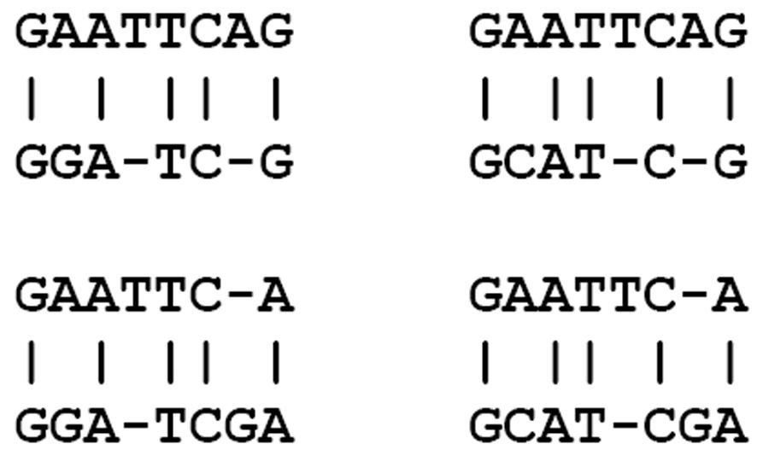
Algorithmen und Datenstrukturen
Genom-Analyse

Slide 19
Gemeinsame Teilsequenz (Common Subsequence)
Teilsequenz einer Zeichenkette: Zeichenkette mit 0 oder mehr ausgelassenen Zeichen
Gemeinsame Teilsequenz von zwei Zeichenketten
  Teilsequenz von beiden Zeichenketten
Beispiel:
  x = <A B C B D A B>, y = <B D C A B A>
  <B C> und <A A> sind
  gemeinsame Teilsequenzen von x und y

Slide 20
Längste gemeinsame Teilsequenz
Gegeben sei ein Alphabet 𝛴 und zwei Sequenzen x[1..m] und y[1..n] in denen jeder Buchstabe aus 𝛴 vorkommt. Aufgabe: Bestimme eine längste gemeinsame Teilsequenz (longest common subsequence, LCS)
NB: „eine“ längste, nicht die längste
x:
A
B
C
B
D
A
B
BCBA = LCS(x, y)
y:
B
D
C
A
B
A
Funktionale Notation
(aber keine Funktion)

Slide 21
Brute-Force-Algorithmus?
Prüfe jede Teilsequenz von x[1..m] und prüfe, ob es sich auch um eine Teilsequenz von y[1..n] handelt
Analyse:
2^{m} Teilsequenzen in x vorhanden (jeder Bitvektor der Länge m bestimmt unterschiedliche Teilsequenz)
Die Zeitfunktion dieses Algorithmus wäre in Θ(2^{m}), der Algorithmus also exponentiell (--> nicht praxistauglich)
Auf dem Weg zu einer besseren Strategie:
Ansatz der dynamischen Programmierung
  Bestimme opt. Substruktur, überlappende Teilprobleme
Zunächst: Bestimmung der Länge eines LCS,
dann Bestimmung eines LCS

Slide 22
Optimale Substruktur
Falls z=LCS(x, y), dann gilt für jeden Präfix u: uz ist ein LCS von ux und uy
Teilprobleme: Finde LCS von Präfixen von x und y
i
m
x
z
n
y
j

Slide 23
Rekursiver Ansatz
m
x
n
y
Fall 1: x[m]=y[n]: Es gibt einen optimalen LCS in dem x[m] mit y[n] abgeglichen wird
Fall 2: x[m]≠ y[n]: Einer könnte in LCS sein
  Fall 2.1: x[m] nicht in LCS
  Fall 2.2: y[n] nicht in LCS
Finde LCS (x[1..m-1], y[1..n-1])
Finde LCS (x[1..m-1], y[1..n])
Finde LCS (x[1..m], y[1..n-1])

Slide 24
Rekursiver Ansatz
m
x
n
y
Fall 1: x[m]=y[n]
  LCS(x, y) = LCS(x[1..m-1], y[1..n-1]) || x[m]
Fall 2: x[m] ≠ y[n]
  LCS(x, y) = LCS(x[1..m-1], y[1..n]) oder
  LCS(x[1..m], y[1..n-1])
Reduziere beide Sequenzen um 1 Zeichen
Konkatenierung
Reduziere eine der Sequenzen um 1 Zeichen

Slide 25
Finden der Länge eines LCS
m
x
n
y
Sei c[i, j] die Länge von LCS(x[1..i], y[1..j])
  dann ist c[m, n] die Länge von LCS(x, y)
Falls x[m] = y[n] dann
  c[m, n] = c[m-1, n-1] + 1
Falls x[m] ≠ y[n] dann
  c[m, n] = max( { c[m-1, n], c[m, n-1] } )

Slide 26
Generalisierung: Rekursive Formulierung
c[i–1, j–1] + 1 falls x[i] = y[j],
max{c[i–1, j], c[i, j–1]} sonst
c[i, j] =
...
1
2
i
m
x:
1
2
j
n
...
y:

Slide 27
Rekursiver Algorithmus für LCS
procedure LCS(x, y, i, j):
  if x[i] = y[ j]
    then c[i, j] := LCS(x, y, i–1, j–1) + 1
    else c[i, j] := max({ LCS(x, y, i–1, j), LCS(x, y, i, j–1)})
Schlimmster Fall: x[i] ≠ y[ j]
dann zwei Subprobleme, jedes mit nur einer Dekrementierung (um 1)

Slide 28
Rekursionsbaum
m = 3, n = 4:
3,4
2,4
3,3
gleiche
Teilprobleme
1,4
2,3
2,3
3,2
m+n
1,3
2,2
1,3
2,2
mit wiederholter Lösung gleicher Teilprobleme!
Höhe = m + n ⇒ potentiell exponentieller Aufwand

Slide 29
Dynamische Programmierung
Finde richtige Anordnung der Teilprobleme
Gesamtanzahl der Teilprobleme: m ∙ n
c[i–1, j–1] + 1 falls x[i] = y[j],
max({c[i–1, j], c[i, j–1]}) sonst.
c[i, j] =
0
j
n
0
 |  | C(i, j)
i
m

Slide 30
Algorithmus LCS
Function LCS-length(X, Y):
m := length(X); n := length(Y)
c: Array [0..m, 0..n] of Integer
for i from 1 to m do c[i,0] := 0 // Sonderfall: Y[0]
for j from 1 to n do c[0,j] := 0 // Sonderfall: X[0]
for i from 1 to m // für alle X[i]
for j from 1 to n // für alle Y[j]
if X[i] = Y[j] then
c[i,j] := c[i-1,j-1] + 1
else c[i,j] := max( { c[i-1,j], c[i,j-1] } )
return c

Slide 31
LCS Anwendungsbeispiel
X = ABCB
Y = BDCAB
Was ist der LCS von X und Y?
LCS(X, Y) = BCB
X = A B C B
Y = B D C A B

Slide 32
LCS Beispiel (0)
ABCB
BDCAB
j 0 1 2 3 4 5
i
Y[j]
B
D
C
A
B
0
X[i]
A
1
2
B
3
C
4
B
X = ABCB; m = |X| = 4
Y = BDCAB; n = |Y| = 5
Alloziere Array c[5,6]

Slide 33
LCS Beispiel (1)
ABCB
BDCAB
j 0 1 2 3 4 5
i
Y[j]
B
D
C
A
B
0
X[i]
0
0
0
0
0
0
A
1
0
2
B
0
3
C
0
4
B
0
for i from 1 to m c[i,0] := 0
for j from 1 to n c[0,j] := 0

Slide 34
LCS Beispiel (2)
ABCB
BDCAB
j 0 1 2 3 4 5
i
Y[j]
B
D
C
A
B
0
X[i]
0
0
0
0
0
0
A
1
0
0
2
B
0
3
C
0
4
B
0
if X_{i} = Y_{j} then
c[i,j] := c[i-1,j-1] + 1
else c[i,j] := max( c[i-1,j], c[i,j-1] )

Slide 35
LCS Beispiel (3)
ABCB
BDCAB
j 0 1 2 3 4 5
i
Y[j]
B
D
C
A
B
0
X[i]
0
0
0
0
0
0
A
1
0
0
0
0
2
B
0
3
C
0
4
B
0
if X_{i} = Y_{j} then
c[i,j] := c[i-1,j-1] + 1
else c[i,j] := max( c[i-1,j], c[i,j-1] )

Slide 36
LCS Beispiel (4)
ABCB
BDCAB
j 0 1 2 3 4 5
i
Y[j]
B
D
C
A
B
0
X[i]
0
0
0
0
0
0
A
1
0
0
0
0
1
2
B
0
3
C
0
4
B
0
if X_{i} = Y_{j} then
c[i,j] := c[i-1,j-1] + 1
else c[i,j] := max( c[i-1,j], c[i,j-1] )

Slide 37
LCS Beispiel (5)
ABCB
BDCAB
j 0 1 2 3 4 5
i
Y[j]
B
D
C
A
B
0
X[i]
0
0
0
0
0
0
A
1
0
0
0
0
1
1
2
B
0
3
C
0
4
B
0
if X_{i} = Y_{j} then
c[i,j] := c[i-1,j-1] + 1
else c[i,j] := max( c[i-1,j], c[i,j-1] )

Slide 38
LCS Beispiel (6)
ABCB
BDCAB
j 0 1 2 3 4 5
i
Y[j]
B
D
C
A
B
0
X[i]
0
0
0
0
0
0
A
1
0
0
0
0
1
1
2
B
0
1
3
C
0
4
B
0
if X_{i} = Y_{j} then
c[i,j] := c[i-1,j-1] + 1
else c[i,j] := max( c[i-1,j], c[i,j-1] )

Slide 39
LCS Beispiel (7)
ABCB
BDCAB
j 0 1 2 3 4 5
i
Y[j]
B
D
C
A
B
0
X[i]
0
0
0
0
0
0
A
1
0
0
0
0
1
1
2
B
0
1
1
1
1
3
C
0
4
B
0
if X_{i} = Y_{j} then
c[i,j] := c[i-1,j-1] + 1
else c[i,j] := max( c[i-1,j], c[i,j-1] )

Slide 40
LCS Beispiel (8)
ABCB
BDCAB
j 0 1 2 3 4 5
i
Y[j]
B
D
C
A
B
0
X[i]
0
0
0
0
0
0
A
1
0
0
0
0
1
1
2
B
0
1
1
1
1
2
3
C
0
4
B
0
if X_{i} = Y_{j} then
c[i,j] := c[i-1,j-1] + 1
else c[i,j] := max( c[i-1,j], c[i,j-1] )

Slide 41
LCS Beispiel (9)
ABCB
BDCAB
j 0 1 2 3 4 5
i
Y[j]
B
D
C
A
B
0
X[i]
0
0
0
0
0
0
A
1
0
0
0
0
1
1
2
B
0
1
1
1
1
2
3
C
0
1
1
4
B
0
if X_{i} = Y_{j} then
c[i,j] := c[i-1,j-1] + 1
else c[i,j] := max( c[i-1,j], c[i,j-1] )

Slide 42
LCS Beispiel (10)
ABCB
BDCAB
j 0 1 2 3 4 5
i
Y[j]
B
D
C
A
B
0
X[i]
0
0
0
0
0
0
A
1
0
0
0
0
1
1
2
B
0
1
1
1
1
2
3
C
0
1
1
2
4
B
0
if X_{i} = Y_{j} then
c[i,j] := c[i-1,j-1] + 1
else c[i,j] := max( c[i-1,j], c[i,j-1] )

Slide 43
LCS Beispiel (11)
ABCB
BDCAB
j 0 1 2 3 4 5
i
Y[j]
B
D
C
A
B
0
X[i]
0
0
0
0
0
0
A
1
0
0
0
0
1
1
2
B
0
1
1
1
1
2
3
C
0
1
1
2
2
2
4
B
0
if X_{i} = Y_{j} then
c[i,j] := c[i-1,j-1] + 1
else c[i,j] := max( c[i-1,j], c[i,j-1] )

Slide 44
LCS Beispiel (12)
ABCB
BDCAB
j 0 1 2 3 4 5
i
Y[j]
B
D
C
A
B
0
X[i]
0
0
0
0
0
0
A
1
0
0
0
0
1
1
2
B
0
1
1
1
1
2
3
C
0
1
1
2
2
2
4
B
0
1
if X_{i} = Y_{j} then
c[i,j] := c[i-1,j-1] + 1
else c[i,j] := max( c[i-1,j], c[i,j-1] )

Slide 45
LCS Beispiel (13)
ABCB
BDCAB
j 0 1 2 3 4 5
i
Y[j]
B
D
C
A
B
0
X[i]
0
0
0
0
0
0
A
1
0
0
0
0
1
1
2
B
0
1
1
1
1
2
3
C
0
1
1
2
2
2
4
B
0
1
1
2
2
if X_{i} = Y_{j} then
c[i,j] := c[i-1,j-1] + 1
else c[i,j] := max( c[i-1,j], c[i,j-1] )

Slide 46
LCS Beispiel (14)
ABCB
BDCAB
j 0 1 2 3 4 5
i
Y[j]
B
D
C
A
B
0
X[i]
0
0
0
0
0
0
A
1
0
0
0
0
1
1
2
B
0
1
1
1
1
2
3
C
0
1
1
2
2
2
4
B
3
0
1
1
2
2
if X_{i} = Y_{j} then
c[i,j] := c[i-1,j-1] + 1
else c[i,j] := max( c[i-1,j], c[i,j-1] )

Slide 47
LCS-Algorithmus: Analyse
Der LCS-Algorithmus bestimmt die Werte des Feldes c[m,n]
Laufzeit?
O(m∙n)
Jedes c[i,j] wird in konstanter Zeit berechnet, und es gibt m∙n Elemente in dem Feld

Slide 48
Wie findet man den tatsächlichen LCS?
Für c[i, j] ist bekannt wie es hergeleitet wurde:
Match liegt nur vor, wenn erste Gleichung verwendet
Beginnend von c[m,n] und rückwärtslaufend,
speichere x[i] wenn c[i,j] = c[i-1, j-1]+1.
2
2
Zum Beispiel hier
c[i,j] = c[i-1,j-1] +1 = 2+1=3
2
3

Slide 49
Finde LCS
Zeit für Rückverfolgung: O(m+n)
j 0 1 2 3 4 5
i
Y[j]
B
D
C
A
B
0
X[i]
0
0
0
0
0
0
A
1
0
0
0
0
1
1
2
B
0
1
1
1
1
2
3
C
0
1
1
2
2
2
4
B
3
0
1
1
2
2
LCS (umgekehrt):
B
C
B
LCS (richtig dargestellt):
B C B
(ein Palindrom)

Slide 50
Dynamische Programmierung: Restaurant-Platzierung
Städte t₁, t₂, …, t_{n} an der Autobahn
Restaurants in t_{i} haben von der Größe der Stadt abhängigen geschätzten jährlichen Profit p_{i}
Restaurants mit Mindestabstand von 10 km aufgrund von Vorgaben
Ziel: Maximierung des Profits – großer Bonus
10 km

Slide 51
Brute-Force-Ansatz
Jede Stadt wird entweder gewählt oder nicht
Testen der Bedingungen für 2^{n} Teilmengen
Eliminiere Teilmengen, die Einschränkungen nicht erfüllen
Berechne Gesamtprofit für jede übrigbleibende Teilmenge
Wähle Teilmenge von Städten mit größtem Profit
Θ(n∙2^{n})

Slide 52
Natürlich-gierige Strategie 1
Nehme erste Stadt. Dann nächste Stadt mit Entfernung >= 10 km
Können Sie ein Beispiel angeben, bei dem nicht die richtige (beste) Lösung bestimmt wird?
100k
100k
500k

Slide 53
Natürlich-gierige Strategie 2
Nehme Stadt mit höchstem Profit und dann die nächsten, die nicht <10 km von der vorher gewählten Stadt liegen
Können Sie ein Beispiel angeben, bei dem nicht die richtige (beste) Lösung bestimmt wird?
300k
300k
500k

Slide 54
Formulierung über dynamische Programmierung
Nehmen wir an, die optimale Lösung sei gefunden
Entweder enthält sie t_{n} oder nicht
Fall 1: t_{n} nicht enthalten
  Beste Lösung identisch zur besten Lösung von t₁ , …, t_{n-1}
Fall 2: t_{n} enthalten
  Beste Lösung ist p_{n} + beste Lösung für t₁ , …, t_{j} , wobei j < n der größte Index ist, so dass dist(t_{j}, t_{n}) ≥ 10

Slide 55
Formulierung als Rekurrenz
Sei S(i) der Gesamtprofit der optimalen Lösung, wenn die ersten i Städte betrachtet, aber nicht notwendigerweise ausgewählt wurden
  S(n) ist die optimale Lösung für das Gesamtproblem
S(n-1)
S(j) + p_{n} j < n & dist (t_{j}, t_{n}) ≥ 10, j maximal
S(n) = max
Generalisiere
S(i-1)
S(j) + p_{i} j < i & dist (t_{j}, t_{i}) ≥ 10, j maximal
S(i) = max
Anzahl der Teilprobleme: n. Grenzfall: S(0) = 0.
Abhängigkeiten:
S
j
i-1
i

Slide 56
Beispiel
Distanz (km)
dummy
100
5
2
2
6
6
3
6
10
7
7
3
4
12
0
Profit
6
7
9
8
3
3
2
4
12
5
S(i)
6
7
9
9
10
12
12
14
26
26
Optimal: 26
S(i-1)
S(j) + p_{i} j < i & dist (t_{j}, t_{i}) ≥ 10
S(i) = max
Natürlich-gierig 1: 6 + 3 + 4 + 12 = 25
Natürlich-gierig 2: 12 + 9 + 4 = 25

Slide 57
Aufwandsanalyse
Zeit: Θ(nk), wobei k die maximale Anzahl der Städte innerhalb von 10km nach links zu jeder Stadt ist
  Im schlimmsten Fall Θ(n²)
  Kann durch Vorverarbeitung verbessert werden zu Θ(n)
Speicher: Θ(n)

Slide 58
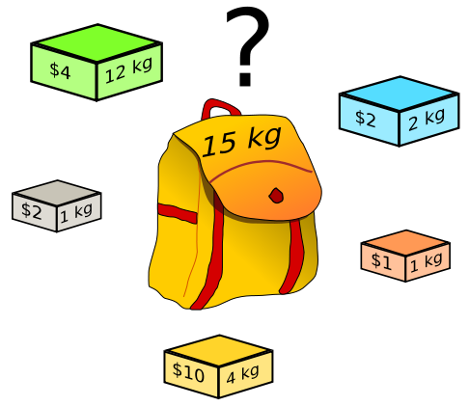
Rucksackproblem
Gegeben sei eine Menge von Gegenständen
Jeder Gegenstand hat einen Wert und ein Gewicht
Ziel: Maximiere Wert der Dinge im Rucksack
Einschränkung: Rucksack hat Gewichtsgrenze
Drei Versionen:
0-1-Rucksackproblem: Wähle Gegenstand oder nicht
Gestückeltes Rucksackproblem: Gegenstände sind teilbar
Unbegrenztes Rucksackproblem: Beliebige Anzahlen verfügbar
Welches ist das leichteste Problem?
[Wikipedia]
Wir beginnen mit dem 0-1-Problem

Slide 59
0-1-Problem
Rucksack hat Gewichtseinschränkung W
Gegenstände 1, 2, …, n (beliebig)
Gegenstände haben Gewichte w₁, w₂, …, w_{n}
  Gewichte sind Ganzzahlen und w_{i} < W
Gegenstände haben Werte v₁, v₂, …, v_{n}
Ziel: Finde eine Teilmenge S ⊆ {1, 2, ..., n} von Gegenständen, so dass ∑_{i∈S} w_{i} ≤ W und ∑_{i∈S} v_{i} maximal bezüglich aller möglicher Teilmengen

Slide 60
Naive Algorithmen
Betrachte alle Untermengen S ⊆ {1, 2, ..., n}
  Optimale Lösung wird gefunden, aber exponentiell
Gierig 1: Nimm jeweils den nächsten passenden Gegenstand mit dem größten Wert
  Optimale Lösung wird nicht gefunden
  Wer kann ein Beispiel geben?
Gierig 2: Nehme jeweils nächsten Gegenstand mit dem besten Wert/Gewichts-Verhältnis
  Optimale Lösung wird nicht gefunden
  Wer kann ein Beispiel geben?

Slide 61
Ansatz mit dynamischer Programmierung
Angenommen, die optimale Lösung S ist bekannt
Fall 1: Gegenstand n ist im Rucksack
Fall 2: Gegenstand n ist nicht im Rucksack
Gewichtsgrenze:
W
Gewichtsgrenze:
W
w_{n}
w_{n}
Finde optimale Lösung unter Verwendung von Gegenständen
1, 2, …, n-1 mit Gewichtsgrenze W - w_{n}
Finde optimale Lösung unter Verwendung von Gegenständen
1, 2, …, n-1 mit Gewichtsgrenze W

Slide 62
Rekursive Formulierung
Sei V[i, w] der optimale Gesamtwert wenn Gegenstände
1, 2, …, i betrachtet werden für aktuelle Gewichtsgrenze w
=> V[n, W] ist die optimale Lösung
V[n-1, W-w_{n}] + v_{n}
V[n-1, W]
V[n, W] = max
Generalisierung
V[i-1, w-w_{i}] + v_{i} Ggst i gewählt
V[i-1, w] Ggst i nicht gewählt
V[i, w] = max
V[i-1, w] if w_{i} > w Ggst i nicht gewählt
Grenzfall: V[i, 0] = 0, V[0, w] = 0. Wieviele Teilprobleme?

Slide 63
Beispiel
n = 6 (# der Gegenstände)
W = 10 (Gewichtsgrenze)
Gegenstände (Gewicht und Wert):
w_{i}
v_{i}
1
2
2
2
4
3
3
3
3
4
5
6
5
2
4
6
6
9

Slide 64
w_{i}
v_{i}
1
2
2
2
4
3
3
3
3
4
5
6
5
2
4
6
6
9

Slide 65
w | 0 | 1 | 2 | 3 | 4 | 5 | 6 | 7 | 8 | 9 | 10
i
w_{i}
v_{i}
0
0
0
0
0
0
0
0
0
0
0
1
2
2
0
2
4
3
0
w_{i}
3
3
3
0
V[i-1, w-w_{i}]
V[i-1, w]
4
5
6
0
5
6
V[i, w]
5
2
4
0
6
6
9
0
V[i-1, w-w_{i}] + v_{i} falls Gegenstand i verwendet
V[i-1, w] falls Gegenstand i nicht verwendet
max
V[i, w] =
V[i-1, w] falls w_{i} > w Ggst. i nicht verwendet

Slide 66
w | 0 | 1 | 2 | 3 | 4 | 5 | 6 | 7 | 8 | 9 | 10
i | w_{i} | v_{i}
1 | 2 | 2
2 | 4 | 3
3 | 3 | 3
4 | 5 | 6
5 | 2 | 4
6 | 6 | 9
0
0
0
0
0
0
0
0
0
0
0
0
0
2
2
2
2
2
2
2
2
2
0
0
2
2
3
3
5
5
5
5
5
0
0
2
3
3
5
5
6
6
8
8
0
0
2
3
3
6
6
8
9
9
11
0
0
4
4
6
7
7
10
10
12
13
0
0
4
4
6
7
9
10
13
13
15
V[i-1, w-w_{i}] + v_{i} falls Gegenstand i verwendet
V[i-1, w] falls Gegenstand i nicht verwendet
max
V[i, w] =
V[i-1, w] falls w_{i} > w Ggst. i nicht verwendet

Slide 67
w | 0 | 1 | 2 | 3 | 4 | 5 | 6 | 7 | 8 | 9 | 10
i | w_{i} | v_{i}
1 | 2 | 2
2 | 4 | 3
3 | 3 | 3
4 | 5 | 6
5 | 2 | 4
6 | 6 | 9
0
0
0
0
0
0
0
0
0
0
0
0
0
2
2
2
2
2
2
2
2
2
0
0
2
2
3
3
5
5
5
5
5
0
0
2
3
3
5
5
6
6
8
8
0
0
2
3
3
6
6
8
9
9
11
0
0
4
4
6
7
7
10
10
12
13
0
0
4
4
6
7
9
10
13
13
15
Optimaler Wert: 15
Gegenstand: 6, 5, 1
Gewichte: 6 + 2 + 2 = 10
Wert: 9 + 4 + 2 = 15

Slide 68
Analyse
Θ(nW)
Polynomiell?
  Pseudo-polynomiell
    Laufzeit hängt vom numerischen Wert ab
    Numerische Werte von der Länge klein (log w)
    Verdopplung der Länge heißt dann aber exponentiell höhere Werte
  Funktioniert trotzdem gut, wenn W klein
Betrachte folgende Gegenstände (Gewicht, Wert):
(10, 5), (15, 6), (20, 5), (18, 6)
Gewichtsgrenze 35
  Optimale Lösung: Ggst. 2, 4 (Wert = 12). Iterationen: 2⁴ = 16 Mengen
  Dynamische Programmierung: Fülle Tabelle 4 x 35 = 140 Einträge
Was ist das Problem?
  Viele Einträge nicht verwendet: Gewichtskombination nicht möglich
  Brute-Force-Ansatz kann besser sein

Slide 69
Longest-Increasing-Subsequence-Problem
Gegeben sei eine Liste von Zahlen
1 2 5 3 2 9 4 9 3 5 6 8
Finde längste Teilsequenz, in der keine Zahl kleiner ist als die vorige
  Beispiel: 1 2 5 9
  Teilsequenz der originalen Liste, aber nicht die längste
  Die Lösung ist Teilsequenz der sortierten Liste
  Eingabe: 1 2 5 3 2 9 4 9 3 5 6 8
  LCS:
  Sortiert: 1 2 2 3 3 4 5 5 6 8 9 9
Beispiel zeigt Rückführung auf bekanntes Problem mit
Vorverarbeitung der Originaleingabe in O(n log n)
bei kleinen Zahlen in O(n)
1 2 3 4 5 6 8

Slide 70
Ereignisplanungs-Problem
e₆
e₈
e₃
e₁
e₄
e₅
e₇
e₉
e₂
Zeit
Eingabe: Ein Liste von Ereignissen (Intervallen) zur Berücksichtigung
  e_{i} hat Anfangszeit s_{i} und Endezeit f_{i}
  wobei gilt, dass f_{i} < f_{j} falls i < j
Jedes Ereignis hat einen Wert v_{i}
Gesucht: Plan, so dass Gesamtwert maximiert
  Nur ein Ereignis kann pro Zeitpunkt stattfinden
Vorgehen ähnlich zur Restaurant-Platzierung
  Sortiere Ereignisse nach Endezeit
  Betrachte ob letztes Ereignis enthalten ist oder nicht

Slide 71
Ereignisplanungs-Problem
Rückführung auf Optimierung durch Dynamische Programmierung
e₆
s₈
e₈
f₈
e₃
e₁
e₄
e₅
e₇
e₉
e₂
s₇
f₇
s₉
f₉
Zeit
V(i) ist der optimale Wert, der erreicht werden kann, wenn die ersten i Ereignisse betrachtet werden
V(n) =
V(n-1)
e_{n} nicht gewählt
max {
V(j) + v_{n}
e_{n} gewählt
j < n, j maximal und f_{j} < s_{n}

Slide 72
Münzwechselproblem
Gegeben eine Menge von Münzwerten
(z.B. 2, 5, 7, 10), entscheide, ob es möglich ist, Wechselgeld für einen gegebenen Wert (z.B. 13)
zurück zu geben, oder minimiere die Anzahl der Münzen
Version 1: Unbegrenzte Anzahl von Münzen mit entsprechenden Werten
  Rückführung auf Unbegrenztes Rucksackproblem
Version 2: Verwende jeden Münztyp nur einmal
  Rückführung auf 0-1-Rucksackproblem
  Und damit auf Dynamische Programmierung

Slide 73
Gierige Algorithmen
Für einige Probleme ist dynamische Programmierung des Guten zuviel
  Gierige Algorithmen können u.U. die optimale Lösung garantieren…
  … und sind dabei effizienter
Beispiel: Restaurant-Platzierung
  Sonderfall: uniformer Profit

Slide 74
Gierige Restaurant-Platzierung
5
2
2
6
6
3
6
10
7
d
0
5
7
9
15
6
9
15
10
7
0
0
0
Procedure greedy-locate([t₁,…, t_{n}], min_dist):
select t₁
d := 0
for i from 2 to n do
d := d + dist(t_{i}, t_{i-1})
if d >= min_dist then
  select t_{i}
  d := 0
return selected towns

Slide 75
Analyse
Zeitaufwand: Θ(n)
Speicheraufwand:
  Θ(n) um die Eingabe zu speichern
  Θ(n) für die gierige Auswahl

Slide 76
Ereignisauswahl-Problem (Uniformer Wert)
e₆
e₈
e₃
e₁
e₄
e₅
e₇
e₉
e₂
Time
Ziel: maximiere die Anzahl der ausgewählten Ereignisintervalle
Setze v_{i} = 1 für alle i und löse Problem aufwendig mit dynamischer Programmierung
Gierige Strategie: Wähle das nächste Ereignisintervall kompatibel mit voriger Wahl
Liefert (e₁, e₂, e₄, e₆, e₈) für das obige Beispiel
Warum funktioniert das hier?
  Behauptung 1: optimale Substruktur
  Behauptung 2: Es gibt optimale Lösung, die e₁ beinhaltet
  Beweis durch Widerspruch: Nehme an, keine optimale Lösung enthält e₁
  Sagen wir, das erste gewählte Ereignis ist e_{i} => andere gewählte Ereignisse starten, nachdem e_{i} endet
  Ersetzte e_{i} durch e₁ ergibt eine andere optimale Lösung (e₁ endet früher als e_{i})
  Widerspruch
Einfache Idee: Wähle das nächste Ereignis, mit dem die maximale Zeit verbleibt

Slide 77
Rucksackproblem
Gegeben sei eine Menge von Gegenständen
Jeder Gegenstand hat einen Wert und ein Gewicht
Ziel: maximiere Wert der Dinge im Rucksack
Einschränkung: Rucksack hat Gewichtsgrenze
Drei Versionen:
0-1-Rucksackproblem: Wähle Gegenstand oder nicht
Gestückeltes Rucksackproblem: Gegenstände sind teilbar
Unbegrenztes Rucksackproblem: Beliebige Anzahlen verfügbar
Welches ist das leichteste Problem?
Können wir das gestückelte Rucksackproblem mit einem gierigen Verfahren lösen?

Slide 78
Gieriger Algorithmus für Stückelbares-Rucksackproblem
Berechne Wert/Gewichts-Verhältnis für jeden Gegenstand
Sortiere Gegenstände bzgl. ihres Wert/Gewichts-Verhältnisses
  Verwende Gegenstand mit höchstem Verhältnis als wertvollstes Element (most valuable item, MVI)
Iterativ:
  Falls die Gewichtsgrenze nicht durch Addieren von MVI überschritten
    Wähle MVI
  Sonst wähle MVI partiell bis Gewichtsgrenze erreicht

Slide 79
Beispiel
Gewichtsgrenze: 10
Ggst
Gewicht(kg)
Wert
($)
$ / kg
1
2
2
1
2
4
3
0.75
3
3
3
1
4
5
6
1.2
5
2
4
2
6
6
9
1.5

Slide 80
Beispiel: Sortierung
Gewichtsgrenze: 10
Wähle Ggst 5
  2 kg, $4
Wähle Ggst 6
  8 kg, $13
Wähle 2 kg von Ggst 4
  10 kg, 15.4
Ggst | Gewicht (kg) | Wert ($) | $ / kg
5 | 2 | 4 | 2
6 | 6 | 9 | 1.5
4 | 5 | 6 | 1.2
1 | 2 | 2 | 1
3 | 3 | 3 | 1
2 | 4 | 3 | 0.75

Slide 81
Warum funktioniert der gierige Ansatz?
Behauptung: Jede optimale Lösung muss soviel vom MVI enthalten wie möglich (bis zur Gewichtsgrenze)
Beweis durch Widerspruch: Nehmen wir an, die optimale Lösung enthalte das MVI nicht (also existieren w (w < W) Einheiten des MVI, obwohl anderer Gegenstand gewählt)
  Wir können w kg eines weniger wertvollen Gegenstands durch MVI ersetzen
  Das Gesamtgewicht bleibt gleich, aber der Wert ist höher als beim “optimalen” Ergebnis
  Widerspruch
w
w
w
w

Slide 82
Wann funktioniert der gierige Ansatz?
Optimale Substruktur
Lokal optimale Entscheidung führt zur global optimalen Lösung
Vergleiche auch die Bestimmung des minimalen Spannbaums
Für die meisten Optimierungsprobleme gilt das nicht

Slide 83
Danksagung
Die nachfolgenden 5 Präsentationen wurden mit einigen Änderungen übernommen aus:
„Algorithmen und Datenstrukturen“
gehalten von Sven Groppe an der UzL

Slide 84
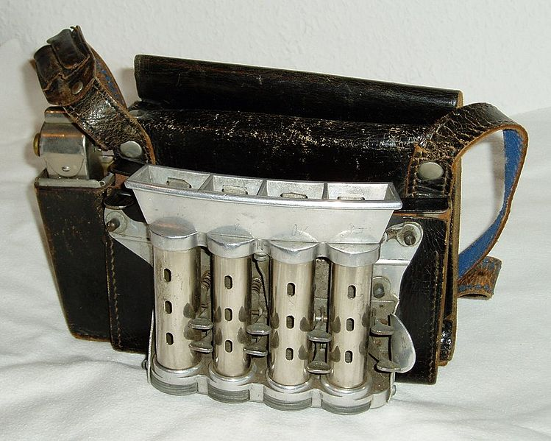
Gierige Strategie zur Wechselgeldberechnung
Beispiel: Wechselgeldberechnung
Problem: Finde eine Münzkombi-
nation für ein beliebiges Wechsel-
geld, die aus möglichst wenig
Münzen besteht
Quasi unbegrenztes
Rucksackproblem
durch Schaffnertasche
http://commons.wikimedia.org/wiki/File:Schaffnertasche_mit_galoppwechsler.jpeg
Schaffnertasche mit Münzmagazin

Slide 85






Gierige Strategie zur Wechselgeldberechnung
Nimm im nächsten Schritt die größte Münze, deren Wert kleiner oder gleich dem noch verbleibenden Wechselgeld ist
Beispiel:
  Münzwerte
  Wechselgeld sei 63 Cent:
    1-mal 50-Cent-Stück Rest: 13 Cent
    1-mal 10-Cent-Stück Rest: 3 Cent
    1-mal 2-Cent-Stück Rest: 1 Cent
    1-mal 1-Cent-Stück
http://de.wikipedia.org/wiki/Eurom%C3%BCnzen

Slide 86
Gierige Strategie zur Wechselgeldberechnung
Im Fall der Euro-Münzen ist die obige Strategie optimal
Für die Münzwerte 1, 5 und 11 jedoch nicht:
  Wechselgeld sei 15
  Gieriges Verfahren liefert 11 1 1 1 1
  Optimum wäre: 5 5 5
Damit: Manche gierige Strategien sind anfällig dafür,
ein lokales anstatt eines globalen Minimums
(bei Maximierungsproblemen: Maximums) zu ermitteln
Globales
Minimum
Lokale
Minima

Slide 87
Gierige Strategie zur Wechselgeldberechnung
Wie schlecht kann die Lösung der gierigen Strategie werden?
  Münzwerte seien n₁=1, n₂ und n₃ mit Bedingung n₃ = 2n₂ +1
  (vorheriges Bsp.: n₂ = 5, n₃ = 11)
  Wechselgeld sei N = 3n₂ (vorheriges Bsp.: N=15)
  Für N sind drei Münzen optimal (3-mal n₂)
  Greedy-Strategie
    1-mal n₃ Rest: n₂-1
    0-mal n₂ Rest: n₂-1
    (n2 -1)–mal n₁
    Insgesamt n₂ Münzen
    Beliebig schlecht gegenüber der optimalen Lösung
    (abhängig von den Münzwerten)

Slide 88
Gierige Strategie zur Wechselgeldberechnung
Es geht noch schlimmer:
  Münzwerte seien 25 Cent, 10 Cent und 4 Cent
  Wechselgeld sei 41 Cent
  Lösbar ist dieses mit
    1-mal 25-Cent-Stück und
    4-mal 4-Cent-Stück
  Greedy-Strategie
    1-mal 25-Cent-Stück Rest: 16 Cent
    1-mal 10-Cent-Stück Rest: 6 Cent
    1-mal 4-Cent-Stück Rest: 2 Cent
    ??? Keine Lösung!

Slide 89
Entwurfsmuster / Entwurfsverfahren
Im Laufe der Zeit haben sich in der immensen Vielfalt von Algorithmen nützliche Entwurfsmuster herauskristallisiert
Gründe für das Studium von Entwurfsmustern
  Verständnis für einzelne Algorithmen wird gesteigert, wenn man ihr jeweiliges Grundmuster verstanden hat
  Bei der Entwicklung neuer Algorithmen kann man sich an den Grundmustern orientieren
  Das Erkennen des zugrundeliegenden Musters hilft bei der Komplexitätsanalyse des Algorithmus
  Warnung: Hilft nicht bei der Analyse der Komplexität eines Problems

Slide 90
Welches Rucksackproblem ist das leichteste?
0-1-Rucksackproblem: Wähle Gegenstand oder nicht
  Schwierig
Gestückeltes Rucksackproblem:
Gegenstände sind teilbar
  Leicht
Unbegrenztes Rucksackproblem:
Beliebige Anzahlen verfügbar
  Es kommt auf die konkrete Probleminstanz an
  Einige Instanzen sind leicht, andere schwierig

Slide 91
Zusammenfassung Entwurfsmuster
Am Anfang des Kurses behandelt:
  Ein-Schritt-Berechnung
  Verkleinerungsprinzip
  Teile und Herrsche
Jetzt haben wir dazu noch verstanden:
  Vollständige Suchverfahren
    Verzweigen und Begrenzen auch genannt Branch and Bound: Dijkstra, A*,...
    Pruning (𝛼-𝛽-Prinzip)
  Suche mit richtiger Problemformulierung und Subproblemanordnung
    Dynamisches Programmieren, Bellmans Optimalitätsprinzip
    (Berechnung von Teilen und deren Kombination,
    Wiederverwendung von Zwischenergebnissen)
  Manchmal vollständig: Gierige Suche, Optimale Substrukturen

